Slide 1
Dorobek naukowy
Zakładu Socjologii Grup Dyspozycyjnych w Instytucie Socjologii
Uniwersytetu Wrocławskiego

Slide 2

Jan Maciejewski, Oficerowie Wojska Polskiego w okresie przemian społecznej struktury i wojska: studium socjologiczne, Wyd. UWr, Wrocław 2001.

Slide 3

Jan Maciejewski (red.), Socjologiczne aspekty bezpieczeństwa narodowego, Wyd. Uniwersytet Wrocławski, Wrocław 2001.

Slide 4

Wojciech Horyń, Jan Maciejewski (red.), Nauczyciel andragog u progu XXI wieku,
Wyd. Uniwersytet Wrocławski, Wrocław 2002.

Slide 5

Jan Maciejewski, Irena Wolska- Zogata (red.), Zawód oficera Wojska Polskiego w toku transformacji. Studium socjologiczne, Wyd. Uniwersytet Wrocławski, Wrocław 2004.

Slide 6

Wojciech Horyń, Jan Maciejewski (red.), Nauczyciel andragog na początku XXI wieku, Wyd. Uniwersytet Wrocławski, Wrocław 2004.

Slide 7

Jan Maciejewski, Olga Nowaczyk (red.), Bezpieczeństwo narodowe a grupy dyspozycyjne, Wyd. Uniwersytet Wrocławski, Wrocław 2005.

Slide 8

Wojciech Horyń, Jan Maciejewski (red.), Andragogika w ujęciu interdyscyplinarnym,
Wyd. Uniwersytet Wrocławski, Wrocław 2006.

Slide 9

Jan Maciejewski (red.) Grupy dyspozycyjne społeczeństwa polskiego, Wyd. Uniwersytet Wrocławski, Wrocław 2006.

Slide 10

Wojciech Horyń, Jan Maciejewski (red.) Nauczyciel andragog w społeczeństwie wiedzy, Wyd. Uniwersytet Wrocławski, Wrocław 2007.

Slide 11
Katarzyna Dojwa, Jan Maciejewski (red.), Kobiety w grupach dyspozycyjnych społeczeństwa. Socjologiczna analiza udziału i roli kobiet w wojsku, policji oraz w innych grupach dyspozycyjnych, Wyd. Uniwersytet Wrocławski, Wrocław 2007.

Slide 12

Jan Maciejewski, Tadeusz Haduch, Tadeusz Iwanek, Andrzej Pieczywok, Lesław Wełyczko, Katarzyna Dojwa, Podoficerowie zawodowi Wojska Polskiego. Studium socjologiczne,
Wyd. Uniwersytet Wrocławski, Wrocław 2008.

Slide 13

Tomasz Kołodziejczyk, Dariusz Kozerawski, Jan Maciejewski (red.), Oficerowie grup dyspozycyjnych. Socjologiczna analiza procesu bezpieczeństwa narodowego, Wyd. Uniwersytet Wrocławski, Wrocław 2008.

Slide 14

Jan Maciejewski, Waldemar Nowosielski (red.), Tożsamość społeczna grup dyspozycyjnych,
Wyd. Uniwersytet Wrocławski, Wrocław 2009.

Slide 15

Jan Maciejewski, Agnieszka Krasowska-Morut, Andrzej Rusak (red.), Szeregowcy w grupach dyspozycyjnych. Socjologiczna analiza zawodu i jego roli w społeczeństwie, Wyd. Uniwersytet Wrocławski, Wrocław 2009.

Slide 16

Jan Maciejewski, Marek Bodziany, Katarzyna Dojwa (red.), Grupy dyspozycyjne w obliczu Wielkiej Zmiany. Kulturowe i społeczne aspekty funkcjonowania w świetle procesów integracyjnych
Wyd. Uniwersytet Wrocławski, Wrocław 2010.

Slide 17

Wojciech Horyń, Jan Maciejewski (red.), Andragogika a grupy dyspozycyjne społeczeństwa, Wyd. Uniwersytet Wrocławski, Wrocław 2010.

Slide 18

Wojciech Horyń, Jan Maciejewski (red.), Nauczyciel andragog we współczesnym społeczeństwie, Wyd. Uniwersytet Wrocławski, Wrocław 2010.

Slide 19

Jan Maciejewski, Marcin Liberacki (red.) Rekrutacja do grup dyspozycyjnych - socjologiczna analiza problemu, Wyd. Uniwersytet Wrocławski, Wrocław 2011.

Slide 20

Jolanta Horyń, Jan Maciejewski (red.), Społeczeństwo wielokulturowe wyzwaniem w pracy nauczyciela andragoga, Wyd. Uniwersytet Wrocławski, Wrocław 2011.

Slide 21

Jan Maciejewski, Waldemar Forysiak i in. (red). Stratyfikacja w grupach grup dyspozycyjnych – socjologiczne azymuty badawcze, Wyd. Uniwersytet Wrocławski, Wrocław 2012.

Slide 22

Jan Maciejewski, Katarzyna Dojwa, Uczestnictwo kobiet w Siłach Zbrojnych, Straży Granicznej i Policji: analiza socjologiczna, Wyd. WSO, Wrocław 2012.

Slide 23

Jan Maciejewski, Grupy dyspozycyjne. Analiza socjologiczna, Wyd. UWr, Wrocław 2012.

Slide 24

Jan Maciejewski, Irena Wolska-Zogata (red.) Teraźniejszość i przyszłość grup dyspozycyjnych, Wyd. Uniwersytet Wrocławski, Wrocław 2013.

Slide 25
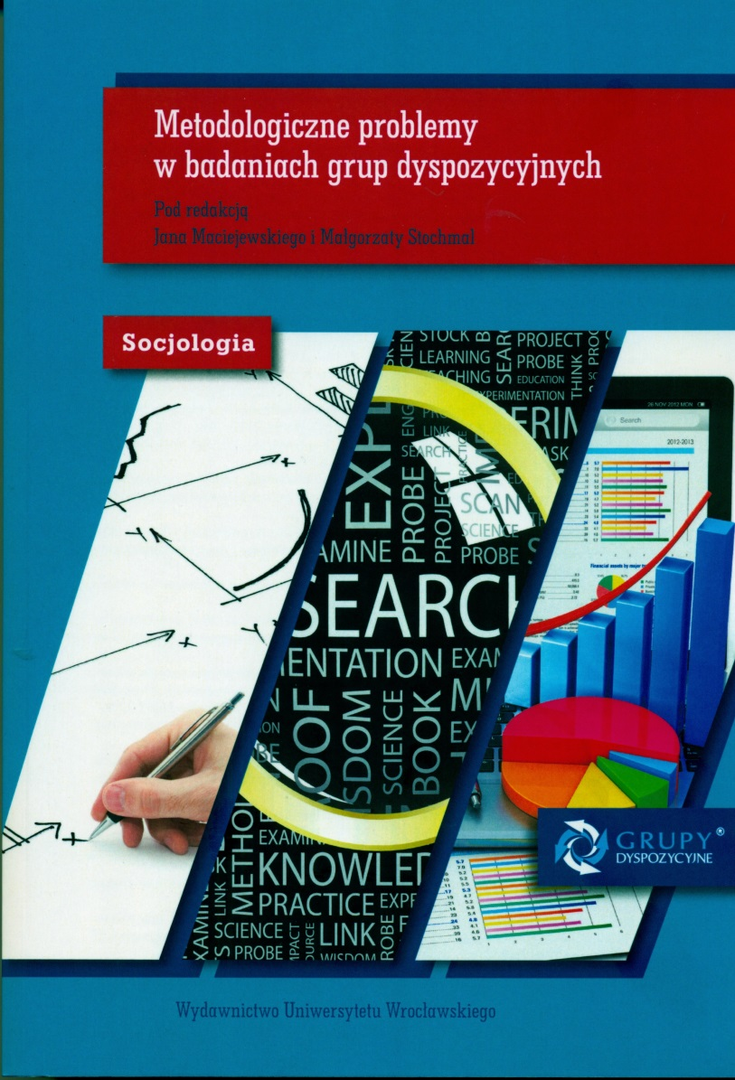
Jan Maciejewski, Małgorzata Stochmal, Metodologiczne problemy w badaniach grup dyspozycyjnych, Wyd. Uniwersytet Wrocławski, Wrocław 2014.

Slide 26

Wiśniewska-Paź Barbara (red). Edukacja dla bezpieczeństwa wobec specyfiki szkolenia grup dyspozycyjnych – wybrane aspekty, Wyd. Uniwersytet Wrocławski, Wrocław 2014.

Slide 27

Maciejewski Jan,
Grupy dyspozycyjne.
Analiza socjologiczna, Wydanie drugie rozszerzone,
Uniwersytet Wrocławski,
Wrocław 2014.

Slide 28
Jan Maciejewski, Małgorzata Stochmal, Adam Bujak,
Współdziałanie grup dyspozycyjnych w militarnym, paramilitarnym i cywilnym systemie bezpieczeństwa państwa, Wyd. Uniwersytet Wrocławski, Wrocław 2014.

Slide 29

Świderski Krzysztof,
Uwarunkowania społeczne kariery zawodowej oficerów Wojska Polskiego. Studium socjologiczne, Wyd. Uniwersytet Wrocławski, Wrocław 2015.

Slide 30

Maciejewski Jan, Stochmal Małgorzata,
Grupy dyspozycyjne wobec zagrożeń bezpieczeństwa państwa, Wyd. Uniwersytet Wrocławski, Wrocław 2015.

Slide 31

Stochmal Małgorzata,
Państwowa Straż Pożarna w systemie bezpieczeństwa państwa. Studium socjologiczne, Wyd. Uniwersytet Wrocławski, Wrocław 2015.

Slide 32

Jan Maciejewski, Małgorzata Stochmal, Agnieszka Sokołowska (red.), Grupy dyspozycyjne w systemie współpracy transgranicznej na rzecz bezpieczeństwa, Wyd. UWr, Wrocław 2015.

Slide 33

Jan Maciejewski, Adam Bujak, Małgorzata Stochmal (red.), Współdziałanie grup dyspozycyjnych w militarnym, paramilitarnym i cywilnym systemie bezpieczeństwa państwa, Wyd. UWr, Wrocław 2015.

Slide 34

Jan Maciejewski, Małgorzata Stochmal, Agnieszka Sokołowska (red.), Zadania jednostek administracyjnych samorządu terytorialnego z wykorzystaniem potencjału grup dyspozycyjnych w przezwyciężaniu zagrożeń bezpieczeństwa publicznego, Wyd. UWr, Wrocław 2016.

Slide 35

Jan Maciejewski, Małgorzata Stochmal, Zdzisław Ludziejewski (red.), Grupy dyspozycyjne wobec zagrożeń bezpieczeństwa państwa, Wyd. UWr, Wrocław 2016.

Slide 36

Jan Maciejewski, Daria Hofman, Agnieszka Sokołowska (red.), Współpraca samorządu terytorialnego oraz grup dyspozycyjnych w zapewnianiu bezpieczeństwa społeczności lokalnych, Wyd. UWr, Wrocław 2017.

Slide 37

Józef Matis, Jan Maciejewski (red.), Socjologicka analyza disponibilnych skupin, Wyd. AOS, Liptovski Mikulasz 2017.

Slide 38
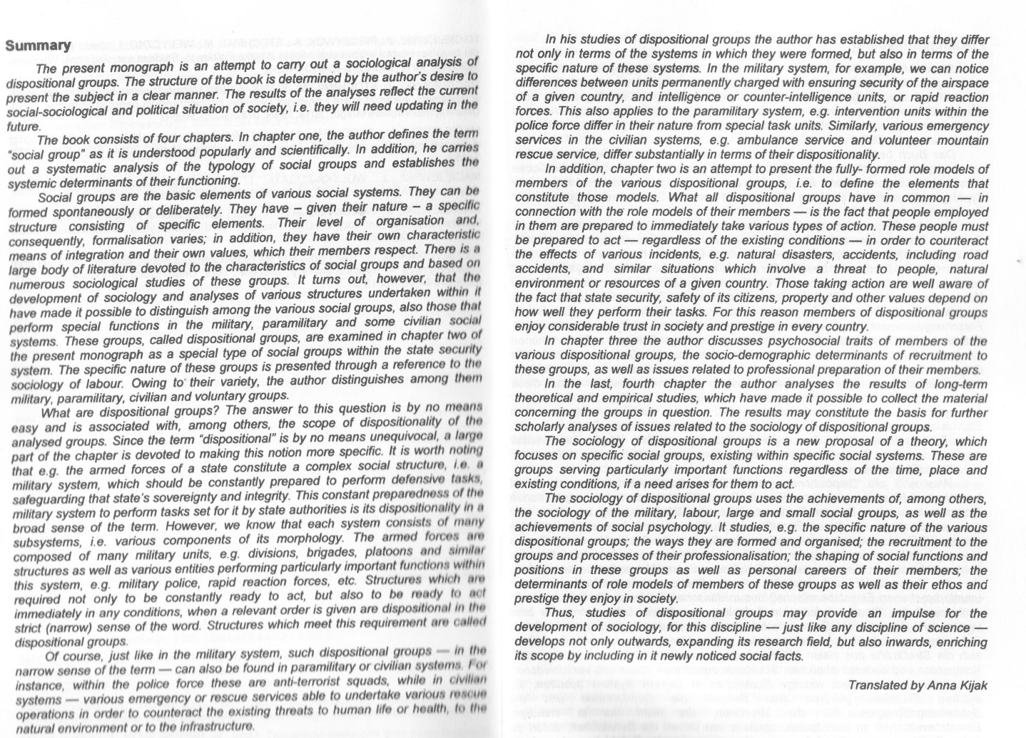
Józef Matis, Jan Maciejewski (red.), Socjologicka analyza disponibilnych skupin, Wyd. AOS, Liptovski Mikulasz 2017.

Slide 39

Jan Maciejewski, Monika Zawartka, Sławomir Fiodorów (red.), Globalne i lokalne perspektywy bezpieczeństwa państwa, Wyd. UWr, Wrocław 2018.

Slide 40

Jan Maciejewski, Piotr Pieńkowski, Małgorzata Stochmal (red.), Socjologia grup dyspozycyjnych. Pomiędzy teorią nauk społecznych a praktyką, Wyd. UWr, Wrocław 2019.

Slide 41

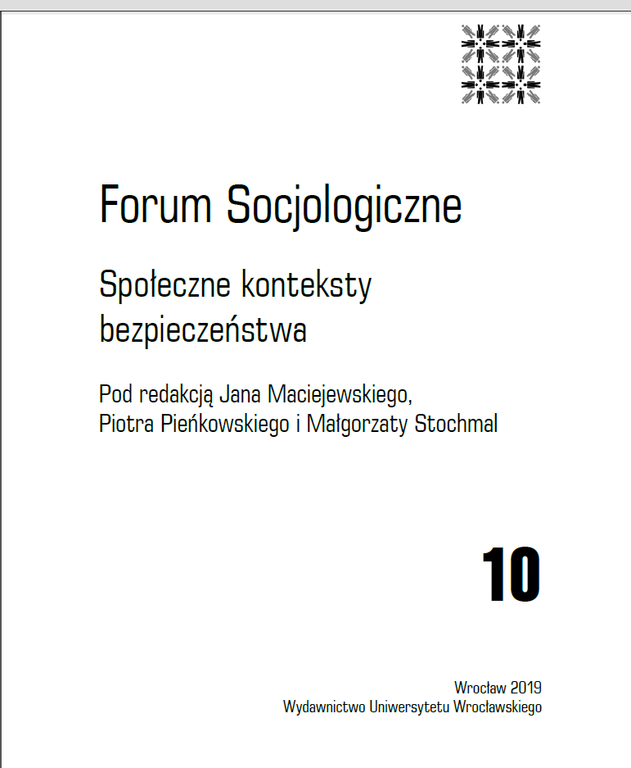

Slide 42
